Slide 1
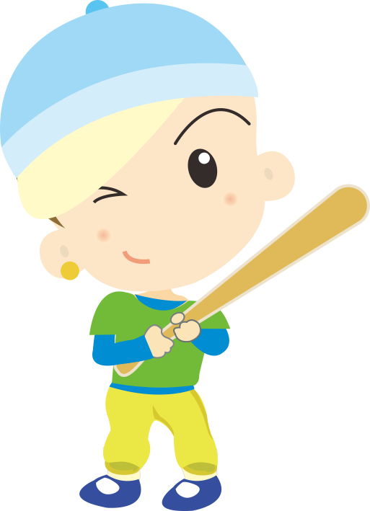
我的個人檔案
姓名：鍋子
愛喝：綠茶
興趣：下棋

